Slide 1
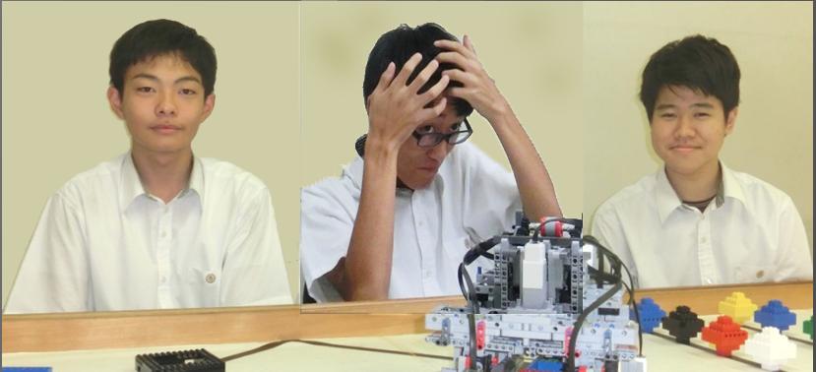
WRO2017-エキスパート部門 愛知県立愛知工業高校
Merkabah
メンバー紹介
後藤 建太 前田 恭輝 長江 佑磨
この大会のために作られたチームで、持ち前の明るさやチームワークを生かし地区大会では優勝を果たす。
メンバーはみんな仲が良く、活動中は和気藹々としていた。しかし、一度スイッチが入るとまるで別人のように真剣に取り組みだし、協力して問題の解決へ向かう。
“愛工”クオリティで目指すは優勝！
MERKABAH(メルカバー)とは？
メルカバーとは、天の車を意味する言葉である。天、つまり優勝を目指すという意味でこの名前がつけられた。
今大会への取り組み
前大会では時間と機能面で限界があり、 Turbineに挑戦することができなかった。そのため今大会ではさらなる高得点を狙うためにTurbineの収納に挑戦できるように大幅な機体改修を行った。
今大会の目標として満点ではなく140点を目標とした。理由は色々とあるがその１つとしてやはり時間があげられる。僕たちは時間的都合から満点は無理だと判断した。
140点の内訳としては、BaseとDeciderとTurbineを２セット入れて100点。それともう１セットBaseとDecider入れ30点。それに加えゴール点の10点だ。この140点取ることが優勝への近道と考え僕たちはハードウェア、ソフトウェア共に開発に取り掛かった。
また、チームでそれぞれ違った役割を持たせることで作業の効率化を図った。

Slide 2
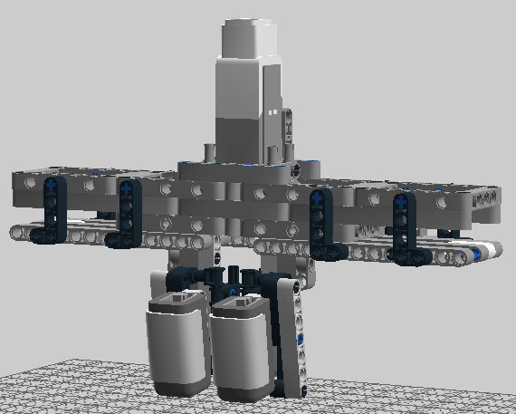
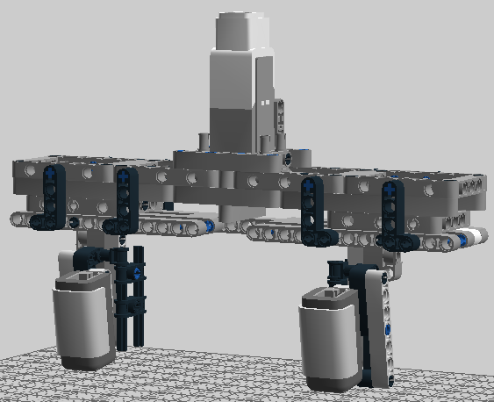
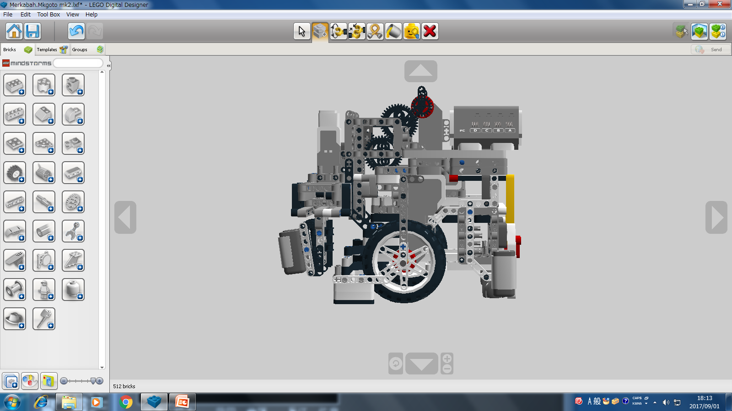
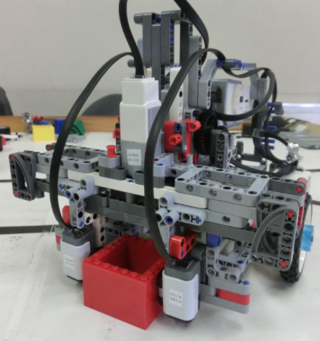
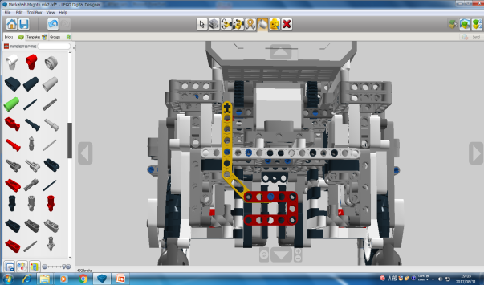
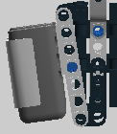
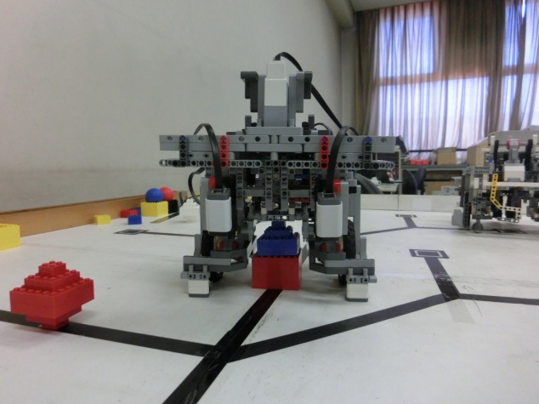
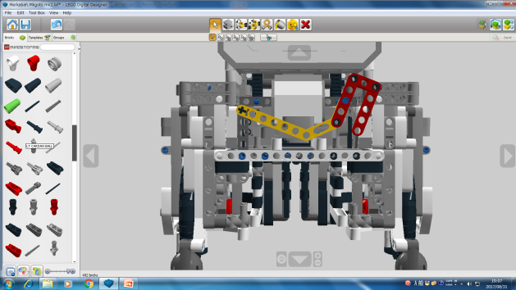
ハードウェア開発
前述した通り、予選時の機体と今回の機体ではほとんどと言っていいぐらい多くの箇所に変更があった。
ここではその変更点を中心に機体の特徴を紹介する。
今回の機体
尻尾
予選時の機体
アームを一定の高さまで上げることによって尻尾も上がる。それによりTurbineを跨げたりブロックを置いてきたりすることが出来るようにした。
アーム
この機体の最大の特徴がこのアームだ。
このアームがあればブロックを掴む、色を読む、トレースするといった３つの作業を行うことができる。
上下左右に動かすことができ、アームの位置はモーターに内蔵されているエンコーダーを用いて制御している。その機能を応用してブロックの大きさを判別したり、動作やトレースに最適な位置へ動かすことができる。
このアームは機体の心臓と言っていいぐらい重要なパーツである。
ルビー４ね
アームセンサー
足回り
カラーセンサーの読み取り精度をアップさせるためにセンサーを斜めに傾けた。
機体が止まる時、勢いで前に傾かないようにするためにストッパーを取り付けた。
Turbineの収納
TurbineをBaseに乗せた状態で跨ぐことが出来るようにしてTurbineの色の識別をさせやすくなり、またTurbineをBaseに乗せることも容易に出来るようになった。
尻尾の動き

Slide 3
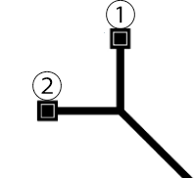
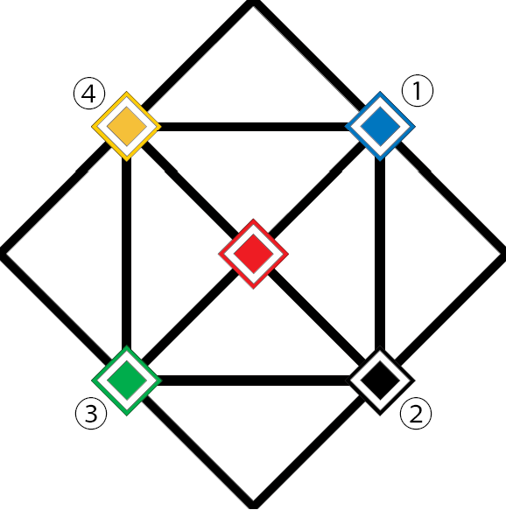
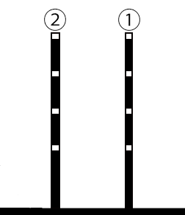
ソフトウェア開発
BaseとDeciderを収納する序盤、Turbineを収納する中盤、ブロックWallに収納する終盤の３つの工程に分けてプログラムを開発した。なお、開発は全てRobot Cによる。
序盤
終盤
まず赤色のWallを使わない色のWallの線上に置いていき中心からの動作が出来るようにする。
次に青から時計回りに①から順に番号を割り当てていき、今いる色から次に行く色への最短角度を割り出すプログラムを組んだ。
例えばBaseが青赤黄の順だった場合、まず赤のWallを使わない黒の方向へと置きに行く。次に目的地の青の番号[1]－現在地の黒の番号[2]の結果である-1と90度をかけ-90度分（反時計に90度）回る。そうして向いた方向のWallに収納をしに行く。
この動作を繰り返し全部のブロックをWallへ収納したら、最後に赤のWallを元の位置に戻す。
BaseとDeciderの位置が不確定なのでまず、①に置いてあるブロックをつかむ。その時のアーム幅の大小で二つの素子の判別をする。判別した後は②へ行きもう一つのブロックを取る。その後DeciderをBaseに収納する。
中盤
※ここでは1番目が赤、2番目が青、3番目が緑であったと仮定する。また図では外側をBaseとし、内側をTurbineとする。
1.①に全部ある
3.①に1つしかない
①つまり手前側に目的のTurbineがすべてあった場合、青のTurbineを3番目。赤のTurbineを2番目に格納する。この動作により、２つのTurbineを確実に収納できるようになった。
この場合さらにTurbineの色でパターンを分ける。赤の場合は収納をせず、青の場合はTurbineを3番目に収納し、緑の場合は2番目に収納する。
2.②に全部ある
空
空
or
空
空
②つまり奥側に目的のTurbineがすべてあった場合、パターン1と同様に青のTurbineを3番目。赤のTurbineを2番目に収納する。
①に無かった色は当然②にあるので①で青を入れた時は2番目に赤、緑を入れた時は1番目に青を入れる。
空
or
空
空
右図の場合、このままでWallに収納できないのでブロックを退避させ機体を回転をすることにより順番を変える。

